Slide 1
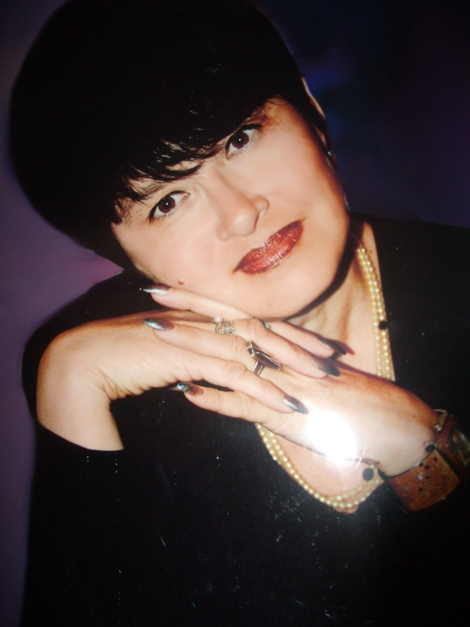

Slide 2
ДУЗ «ТЕРЕМОК»
с. Краснолесье
Подготовила воспитатель: Решетова Г.Г.

Slide 3
Наша интересная жизнь с Родителями !
Семья – это счастье, любовь и удача,
Семья – это летом поездки на дачу.
Семья – это труд, друг о друге забота,
Семья – это много домашней работы.
Семья – это важно! Семья – это сложно!
Но счастливо жить одному невозможно!
Всегда будьте вместе, любовь берегите,
Обиды и ссоры подальше гоните!

Slide 4
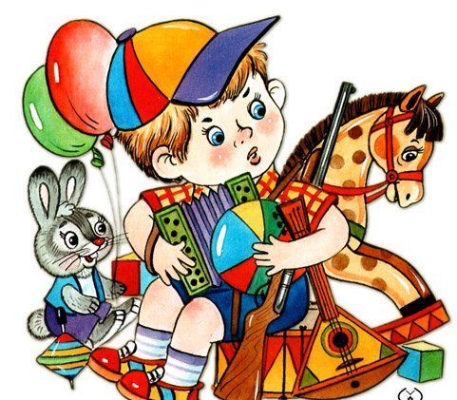
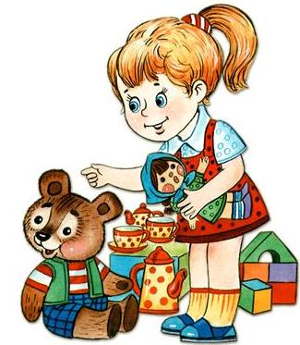
Семья – ведущий фактор развития личности ребенка, от которого во многом зависит дальнейшее человека
*семья обеспечивает физическое и эмоциональное развитие человека;
* семья влияет на формирование психологического пола ребенка

Slide 5
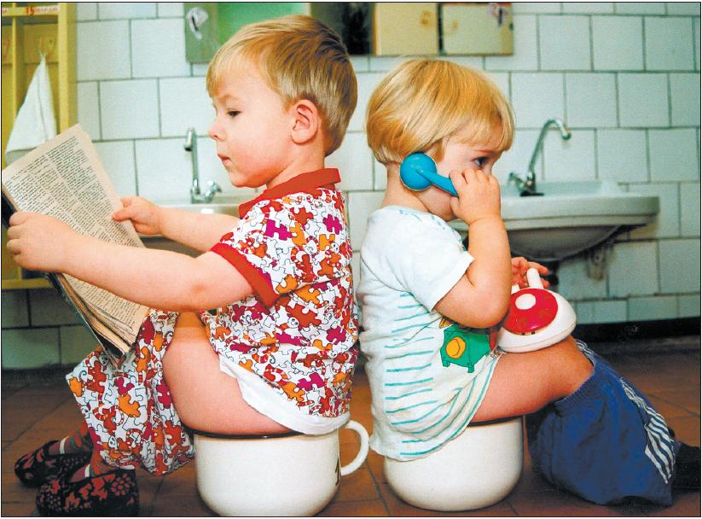
семья играет ведущую роль в умственном развитии ребенка, а также влияет на отношение детей к учебе и во многом определяет ее успешность
семья имеет важное значение
в овладении человеком социальных
норм, определяющих
исполнение
им семейных ролей

Slide 6
в семье формируются
фундаментальные ценностные
ориентации человека
семья играет большую роль в процессе социальной адаптации человека

Slide 7
Влияние семьи на развитие ребенка. Семья для ребенка — это место его рождения и основная среда обитания. Она определяет очень многое в жизни ребенка. Связь между родителями и детьми относится к наиболее сильным человеческим связям.

Slide 8
Благополучию ребенка -способствуют доброжелательная атмосфера и такая система семейных отношений, которая дает чувство защищенности, любви и принятия, стимулирует и направляет его развитие.

Slide 9
Любовь родителей — величайший и незаменимый источник духовного и эмоционального развития ребенка, его нравственных качеств, чувства уверенности в себе, позитивного восприятия мира.

Slide 10
Родители – первые помощники и активные участники педагогического процесса.

Slide 11
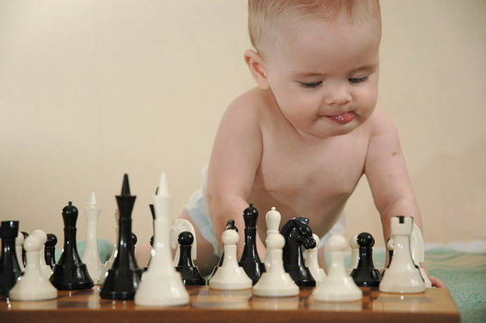
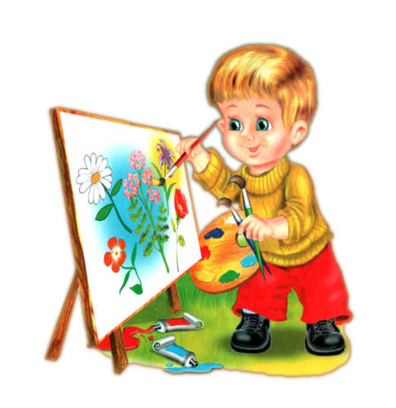
В планировании содержания работы с родителями играет роль и приоритетное направление ДОУ

Slide 12
Основные формы работы с родителями:
1. | Совместные праздники и досуги.
2. | Групповые и общие родительские собрания
3. | Индивидуальные и групповые консультации
4. | Дни открытых дверей
5. | Наглядная агитация
6. | Анкетирование

Slide 13
Важная форма взаимодействия детского сада и семьи - совместная деятельность педагогов, родителей и детей, которая не только развивает отношения педагогов и родителей, родителей и детей, но и содействует развитию отношений между семьями воспитанников. Мы выделяем основные задачи, стоящие перед дошкольным учреждением в работе с родителями:
-изучение семей детей;
-привлечение родителей к активному участию в деятельности учреждения;
-просвещение родителей в области педагогики и детской психологии.
В своей работе мы используем как традиционные формы (собрания, консультации, беседы), так и новые: "круглые столы", игровые тренинги, где происходит сближение родителей, педагогов и детей.

Slide 14
Педагогические беседы с родителями
Это наиболее доступная форма установления связи педагога с семьей, она может использоваться как самостоятельно, так и в сочетании с другими формами: беседа при посещении семей, на родительском собрании, консультации.
Цель: оказать родителям своевременную помощь по тому или иному вопросу воспитания, способствовать достижению единой точки зрения по этим вопросам.
Ведущая роль здесь отводится воспитателю, он заранее планирует тематику и структуру беседы.
Рекомендуется при проведении беседы выбирать наиболее подходящие условия и начинать ее с нейтральных вопросов, затем переходить непосредственно к главным темам.

Slide 15
Педагогический совет с участием родителей
Цель: привлечь родителей к активному осмыслению проблем воспитания детей в семье на основе учета их индивидуальных потребностей.
Открытые занятия с детьми в ДОУ для родителей
Цель: познакомить родителей со структурой и спецификой проведения занятий в ДОУ.
Воспитатель при проведении занятия может включить в него элемент беседы с родителями (ребенок может рассказать что-то новое гостю, ввести его в круг своих интересов).

Slide 16
Что могут делать родители для детского сада:
- приносить различные игрушки для общих игр;
- собирать природные материалы для деятельности детей: камешки, семена, раковины и т. п.;
- участвовать в праздниках (например, к празднику «День семьи» принести альбомы, семейные реликвии, рассказать детям о себе, своей семье и т. д.)

Slide 17
Принципы взаимодействия педагога с родителями
Доброжелательный стиль общения.
Индивидуальный подход.
Сотрудничество, а не наставничество
Тщательная подготовка
Динамичность

Slide 18
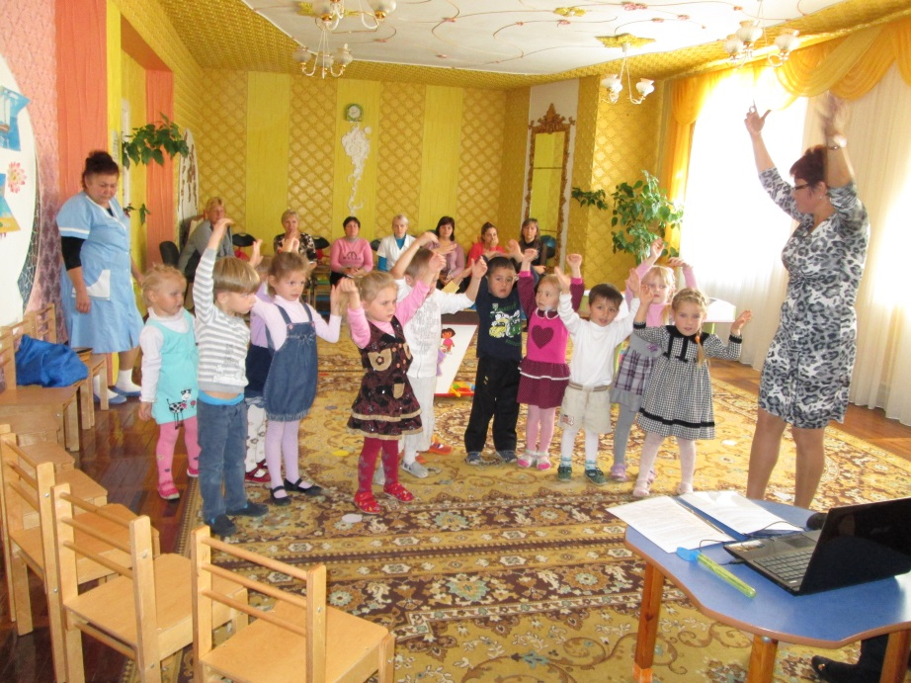
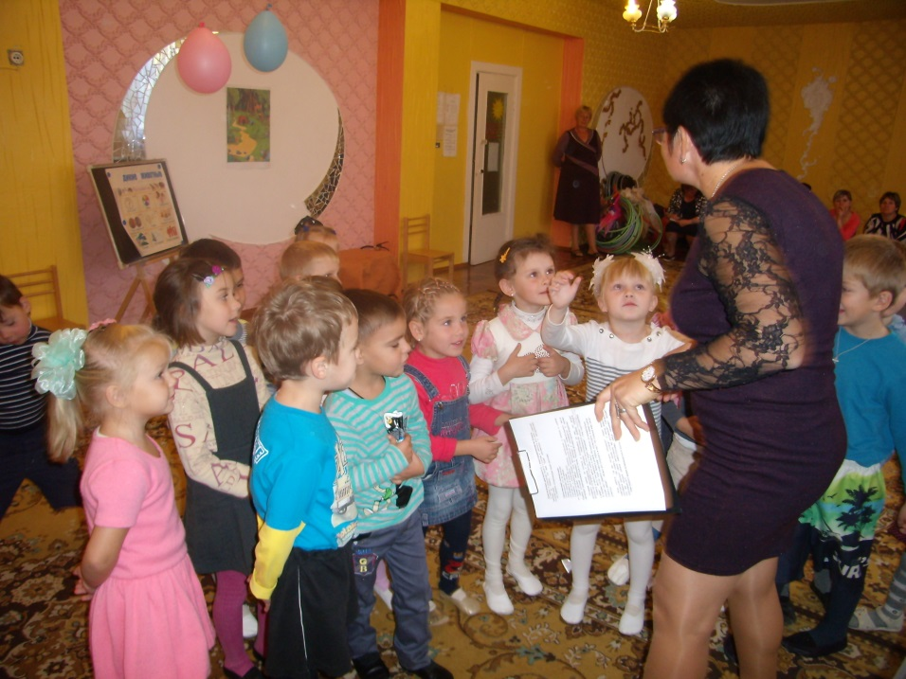
Открытые занятия с родителями!

Slide 19
Игровые тренинги с родителями

Slide 20
Советы, которые помогут активизировать участие родителей:
Проявляйте взаимное уважение друг к другу.
Поощряйте инициативу, творчество и фантазию родителей, помогайте им.
Привлекайте родителей, к занимательным мероприятиям детского сада и группы.
Используйте разнообразные виды участия родителей, проявляйте чуткость и понимание.
Помните!!! У всех людей - разные ресурсы и образ жизни. Что свойственно одному человеку, не подходит другому.
Позвольте родителям самим выбирать, какую помощь они могут оказать детскому саду.
Доводите до сведения родителей, что их участие в жизни ДОУ и группы ценится, а любая помощь с их стороны приветствуется.
Говорите семьям о надеждах, возлагаемых воспитателями на родителей.
Будьте терпеливыми к ним.

Slide 21
Делайте ударения на сильные стороны семьи и давайте положительные оценки.
Поддерживайте тесные контакты.
Высказывайте свою признательность им.
Напоминайте родителям, что вы рады любому их участию.
Постарайтесь заинтересовать и привлечь всю семью.
Поощряйте посещаемость родительских собраний.
Сохраняйте конфиденциальность любой информации.
Обучайтесь навыкам сотрудничества.
Создавайте совместные развивающие занятия с родителями и детьми для укрепления их взаимопонимания.

Slide 22
ПАМЯТКА ДЛЯ ВОСПИТАТЕЛЯ Рекомендации для вовлечения родителей в совместную деятельность
Важно создать и использовать возможности для доверительного общения.
Нужно использовать различные виды деятельности и обмениваться информацией друг с другом.
Уделять время для совместных дискуссий с семьями.
Создавать разные клубы (по интересам).
Стараться внимательно слушать.
Важно вносить большое количество интересных ролей для родителей.

